Slide 1


■
系统日志
日志：系统或程序运行的记录
系统日志进程：syslogd/rsyslogd
两者均为守护（daemon）进程，即在后台运行的进程，没有控制终端，也不会接收用户输入，父进程通常为init进程
日志文件一般为“/dev/log”，日志信息一般保存在“/var/log/”目录下
rsyslogd既能接收用户进程输出的日志，也能接收内核日志；在接收到日志信息后，会输出到特定的日志文件中；日志信息的分发可配置

Slide 2
■
系统日志
日志生成函数：syslog()
头文件：“syslog.h”
原型：void syslog( int priority, const char * msg, … );
可变参数列表，用于结构化输出
priority：日志优先级，设施值（一般默认为LOG_USER）与日志级别的位或
日志级别：LOG_EMERG（0，系统不可用）、LOG_ALERT（1，报警，需立即采取行动）、LOG_CRIT（2，严重情况）、LOG_ERR（3，错误）、LOG_WARNING（4，警告）、LOG_NOTICE（5，通知）、LOG_INFO（6，信息）、LOG_DEBUG（7，调试）

Slide 3
■
系统日志
日志打开函数：openlog()
原型：void openlog( const char * ident, int logopt, int facility );
改变syslog()函数的默认输出方式，以进一步结构化日志内容
ident：标志项，指定添加到日志消息的日期和时间后的字符串
logopt：日志选项，用于配置syslog()函数的行为，取值为LOG_PID（在日志消息中包含程序PID）、LOG_CONS（如果日志不能记录至日志文件，则打印到终端）、LOG_ODELAY（延迟打开日志功能，直到第一次调用syslog()函数）、LOG_NDELAY（不延迟打开日志功能）的位或
facility：用于修改syslog()函数的默认设施值，一般维持LOG_USER不变

Slide 4
■
系统日志
日志过滤函数：setlogmask()
原型：int setlogmask( int maskpri );
设置日志掩码，大于maskpri的日志级别信息被过滤
返回值：设置日志掩码前的日志掩码旧值
日志关闭函数：closelog()
原型：void closelog();

Slide 5
■
用户信息
UID、EUID、GID和EGID
每个进程拥有两个用户ID：UID（真实用户ID）和EUID（有效用户ID）
EUID的目的：方便资源访问，运行程序的用户拥有该程序有效用户的权限
组与用户类似
用户信息处理函数
获取真实用户ID：uid_t getuid();
获取有效用户ID：uid_t geteuid();
获取真实组ID：gid_t getgid();
获取有效组ID：gid_t getegid();

Slide 6
■
用户信息
用户信息处理函数（续）
设置真实用户ID：int setuid( uid_t uid );
设置有效用户ID：int seteuid( uid_t uid );
设置真实组ID：int setgid( gid_t gid );
设置有效组ID：int setegid( gid_t gid );
程序示例
#include <unistd.h>
#include <stdio.h>
int main()
{
uid_t uid = getuid(), euid = geteuid();
printf("uid: %d; euid: %d\n", uid, euid );
return 0;
}

Slide 7
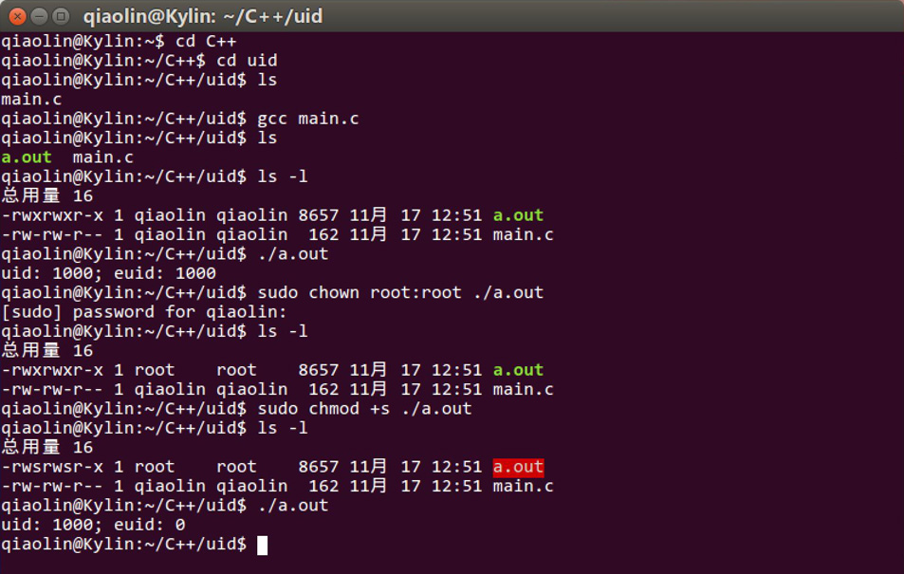
■
用户信息

